Slide 1
XAI 기법의 한계
XAI 기법들은 개별 단어의 기여도 순위만 사후적으로 매길 뿐.
모델 내부의 고차원 공간에서 '감정'이라는 추상적인 개념이 실제 어떤 기하학적 경로로 연산되는지는 설명하지 못함.
→ Sentiment Direction 분석 실험을 통해, 모델

Slide 2
Sentiment Direction 실험 핵심 질문
모델 내부에 긍정과 부정을 구분짓는
‘감정 벡터’가 존재할까?
2. 만약 그런 벡터가 존재한다면,
XAI에서 중요하다고 판단했던 단어를 지운다면
hidden state의 변화가 감정 벡터의 방향으로 일어날까?

Slide 3
토큰화된 문장들
문장들
CLS
CLS
CLS
CLS
감정 벡터
부정
긍정
레이어
1
2
3
CLS
CLS
CLS
CLS
CLS
CLS
CLS
CLS
CLS
CLS
CLS
CLS
CLS
CLS
CLS
평균
CLS

Slide 8
Sentiment Direction 실험 목적

Slide 9
Sentiment Direction 실험 핵심 질문
1. 감정 벡터 존재 여부
- 모델 내부에 긍정과 부정을 구분짓는 ‘감정 벡터’가 존재할까?
2. 감정 벡터 실제 작동 여부
- 만약 그런 벡터가 존재한다면, XAI에서 중요하다고 판단했던 단어를 지운다면 hidden state의 변화가 감정 벡터의 방향으로 일어날까?

Slide 10
감정 벡터 존재 여부
H1. (감정선 존재)
긍정/부정을 구분짓는 감정 벡터를 찾아낸다.
H2. (분류선 정렬)
감정 벡터가 수학적 최적의 긍정/부정 분류 기준선과 얼마나 유사한지 확인한다.

Slide 11
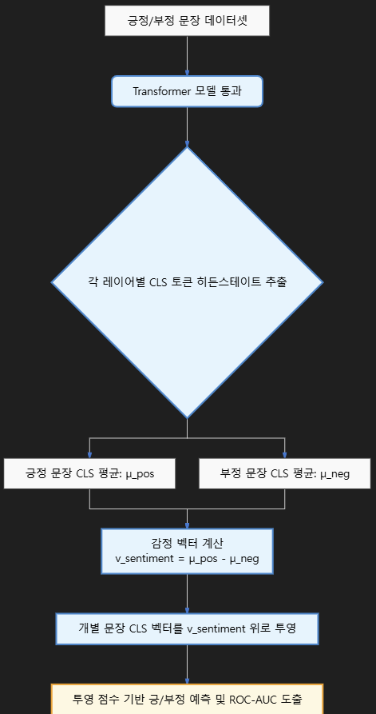
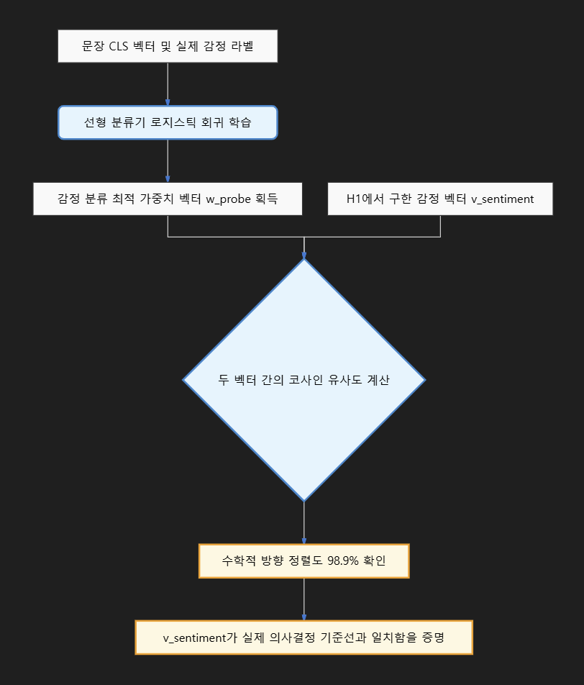
H1, H2 실행 흐름

Slide 12
감정 벡터 존재 여부 실험 결과
레이어 | 분류 | 긍정 평균 투영값 | 부정 평균 투영값 | 차이 | 정확도 | AUC | Spearman
0 | Embed | +0.1929 | -0.1956 | 0.3885 | 61.72% | 66.97% | 30.28%
1 | Early | +0.0741 | -0.0748 | 0.1489 | 60.86% | 65.91% | 28.47%
2 | Early | +0.0975 | -0.1093 | 0.2068 | 55.90% | 62.17% | 24.66%
3 | Early | +0.0563 | -0.0642 | 0.1205 | 56.60% | 67.56% | 35.55%
4 | Early | +0.0195 | -0.0211 | 0.0405 | 64.07% | 72.24% | 47.09%
5 | Middle | +0.0101 | -0.0112 | 0.0213 | 59.06% | 66.69% | 36.32%
6 | Middle | +0.0122 | -0.0128 | 0.0250 | 72.47% | 79.46% | 63.13%
7 | 상전이 | +0.0294 | -0.0297 | 0.0591 | 83.13% | 90.84% | 87.90%
8 | Primary | +0.1687 | -0.1717 | 0.3404 | 85.19% | 92.38% | 90.70%
9 | 완성 | +0.6933 | -0.6987 | 1.3920 | 86.21% | 94.98% | 97.17%
10 | Mid-Lat | +2.8383 | -2.8536 | 5.6919 | 86.89% | 95.14% | 98.08%
11 | Mid-Lat | +6.4681 | -6.4817 | 12.9499 | 88.14% | 94.71% | 92.92%
12 | 출력 | +9.4137 | -9.4403 | 18.8539 | 88.27% | 95.15% | 99.08%
레이어 | 분류 | Accuracy | F1-Score | ROC-AUC | Cosine Sim
0 | Embed | 63.37% | 63.22% | 68.83% | 39.65%
1 | Early | 68.62% | 68.63% | 74.99% | 38.43%
2 | Early | 73.52% | 73.14% | 80.78% | 34.81%
3 | Early | 76.22% | 75.88% | 83.68% | 40.62%
4 | 정렬폭등 | 76.14% | 74.82% | 82.97% | 85.18%
5 | Middle | 77.44% | 76.66% | 84.62% | 86.78%
6 | Middle | 81.87% | 81.31% | 89.13% | 96.77%
7 | 정점 | 85.04% | 85.02% | 92.43% | 98.90%
8 | Primary | 87.40% | 87.42% | 94.53% | 85.79%
9 | Primary | 88.05% | 87.95% | 95.11% | 82.12%
10 | 수축시작 | 88.42% | 88.47% | 95.21% | 48.03%
11 | Mid-Lat | 88.29% | 88.24% | 95.21% | 11.29%
12 | 출력 | 88.32% | 88.30% | 95.26% | 6.71%

